Slide 1
Instrukciók a szakdolgozat prezentáció elkészítéséhez
Arial vagy egyéb nem talpas betűtípus (ez a Times New Roman betűtípus nem jó, mert talpas betű és nehezen olvasható)
Minden szöveget vastagítva (bold) tüntessünk fel!
Kiemelni a saját eredményeket és tevékenységet!
Nem folyamatos szöveg, hanem gondolatok pontokba szedve.
Ábrák feliratozva (ábrafelirat alulra, táblázat címek felülre).
Az alkalmazható legkisebb betűméret 24-es (kivétel: ábrák címei 22-es)
10-12 diánál ne legyen több + címoldal és köszönetnyilvánítás !
A háttér színe változtatható!
A záróvizsgán a dolgozat ismertetése min 8. max. 10 perc

Slide 2

Nyíregyházi Egyetem
Műszaki és Agrártudományi Intézet
CÍM
Készítette: Saját név
Konzulens(ek): valaki (k)
2021

Slide 3
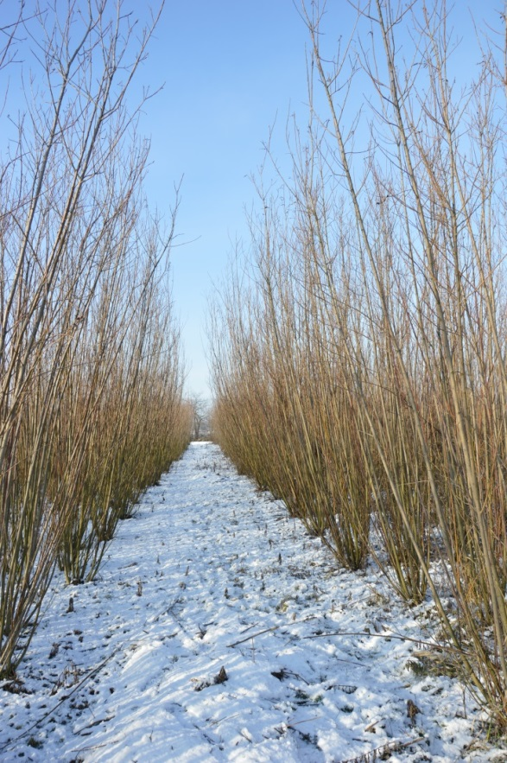
BEVEZETÉS
(ezzel a betűmérettel!)
Szöveg, szöveg, szöveg, szöveg, szöveg, szöveg, szöveg, szöveg, szöveg. Szöveg, szöveg, szöveg, szöveg, szöveg, szöveg, szöveg, szöveg, szöveg.
Szöveg, szöveg, szöveg, szöveg, szöveg, szöveg, szöveg, szöveg, szöveg. Szöveg, szöveg, szöveg, szöveg, szöveg, szöveg, szöveg, szöveg, szöveg. Szöveg, szöveg, szöveg, szöveg, szöveg, szöveg, szöveg, szöveg, szöveg.
Szöveg, szöveg, szöveg, szöveg, szöveg, szöveg, szöveg, szöveg, szöveg.
Energiafűz ültetvény

Slide 4
CÉLKITŰZÉS
(ezzel a betűmérettel!)
Szöveg, szöveg, szöveg, szöveg, szöveg, szöveg,
Szöveg, szöveg, szöveg, szöveg, szöveg, szöveg, szöveg, szöveg, szöveg. Szöveg, szöveg, szöveg, szöveg, szöveg, szöveg, szöveg, szöveg, szöveg. Szöveg, szöveg, szöveg, szöveg, szöveg, szöveg, szöveg, szöveg, szöveg.
Szöveg, szöveg, szöveg, szöveg, szöveg, szöveg, szöveg, szöveg, szöveg. Szöveg, szöveg, szöveg, szöveg, szöveg, szöveg, szöveg, szöveg, szöveg. Szöveg, szöveg, szöveg, szöveg, szöveg, szöveg, szöveg, szöveg, szöveg

Slide 5
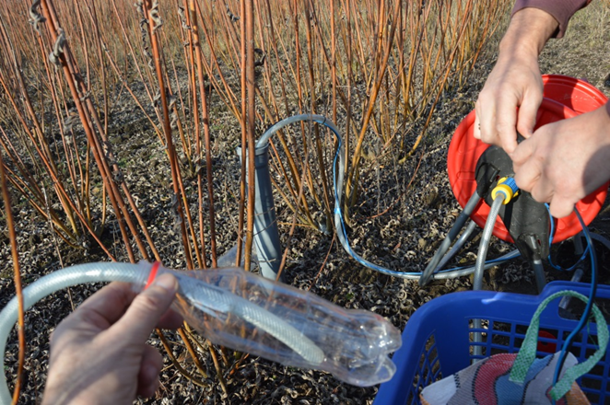
A vizsgálati helyszín, cél/eszköz bemutatása, mérési módszer ismertetése
(ezzel a betűmérettel!)
Szöveg, szöveg, szöveg, szöveg, szöveg, szöveg, szöveg, szöveg, szöveg. Szöveg, szöveg, szöveg, szöveg, szöveg, szöveg, szöveg, szöveg, szöveg.
Szöveg, szöveg, szöveg, szöveg, szöveg, szöveg, szöveg, szöveg, szöveg. Szöveg, szöveg, szöveg, szöveg, szöveg, szöveg, szöveg, szöveg, szöveg.
Talajvíz mintavétel a füzesben

Slide 6
A vizsgálati helyszín, cél/eszköz bemutatása, mérési módszer ismertetése
(ezzel a betűmérettel!)

Slide 7
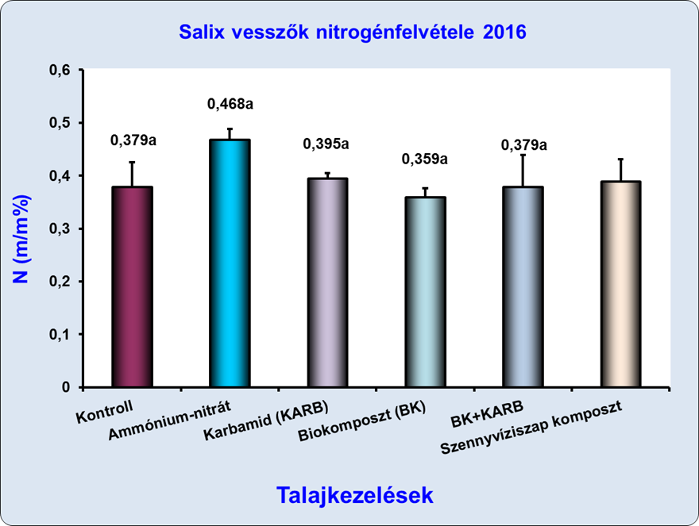
(Mérési) Eredmények bemutatása I.
Szöveg, szöveg, szöveg, szöveg, szöveg, szöveg, szöveg, szöveg, szöveg. Szöveg, szöveg, szöveg, szöveg, szöveg, szöveg, szöveg, szöveg, szöveg.
Szöveg, szöveg, szöveg, szöveg, szöveg, szöveg, szöveg, szöveg, szöveg. Szöveg, szöveg, szöveg, szöveg, szöveg, szöveg, szöveg, szöveg, szöveg.
Fűzvesszők nitrogénfelvétele
(szabaföldi kísérlet, (2016. február

Slide 8
(Mérési) Eredmények bemutatása II.

Slide 9
(Mérési) Eredmények bemutatása III.

Slide 10
(Mérési) Eredmények bemutatása IV.

Slide 11
KÖVETKEZTETÉSEK, JAVASLATOK
………………..
…………………..
…………………..

Slide 12
ÖSSZEFOGLALÁS
Szöveg, szöveg, szöveg, szöveg, szöveg, szöveg, szöveg, szöveg, szöveg. Szöveg, szöveg, szöveg, szöveg, szöveg, szöveg, szöveg, szöveg, szöveg.
Szöveg, szöveg, szöveg, szöveg, szöveg, szöveg, szöveg, szöveg, szöveg. Szöveg, szöveg, szöveg, szöveg, szöveg, szöveg, szöveg, szöveg, szöveg. Szöveg, szöveg, szöveg, szöveg, szöveg, szöveg, szöveg, szöveg, szöveg.
Szöveg, szöveg, szöveg, szöveg, szöveg, szöveg, szöveg, szöveg, szöveg. Szöveg, szöveg, szöveg, szöveg, szöveg, szöveg, szöveg, szöveg, szöveg. Szöveg, szöveg, szöveg, szöveg, szöveg, szöveg, szöveg, szöveg, szöveg.

Slide 13
KÖSZÖNETNYILVÁNÍTÁS

Slide 14
A SZAKDOLGOZAT BÍRÁLÓJÁNAK KÉRDÉSE:
VÁLASZ A KÉRDÉSRE:

Slide 15
Köszönöm a figyelmet!

